Slide 1


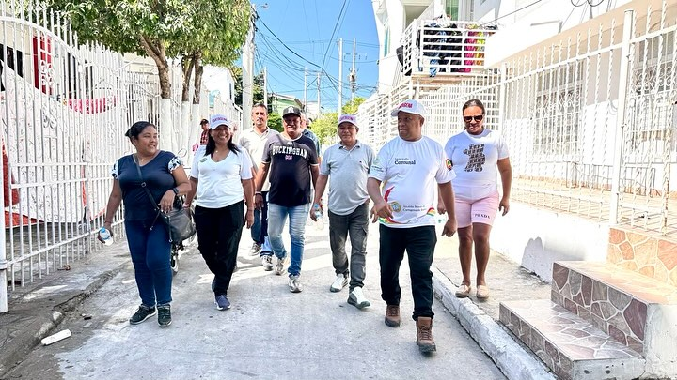


Informe de contratación de Instituto Distrital de Acción Comunal de Cartagena y del Caribe-IDACC
2024

Slide 2

Tabla de contenido
1. Metodología del informe
2. ¿Qué es el Instituto Distrital de Acción Comunal de Cartagena y del Caribe-IDACC?
3. Contratación en el año 2024
4. Programas dentro del Plan de Desarrollo y avance en el año 2024
5. Conclusiones y Recomendaciones

Slide 3
Metodología del informe

Slide 4
1.Metodología del informe
El presente informe tiene como objetivo general:
Analizar la adquisición de bienes y servicios del Instituto Distrital de Acción Comunal de Cartagena y del Caribe a través de la contratación pública en el año 2024.
Método de investigación: Cuantitativa de tipo descriptivo.
Fuente de información: Sistema Electrónico de Contratación Pública-SECOP II.
Periodo de estudio: 1 de enero al 31 de diciembre de 2024.
Fecha de corte: 20 de mayo de 2025.

Slide 5
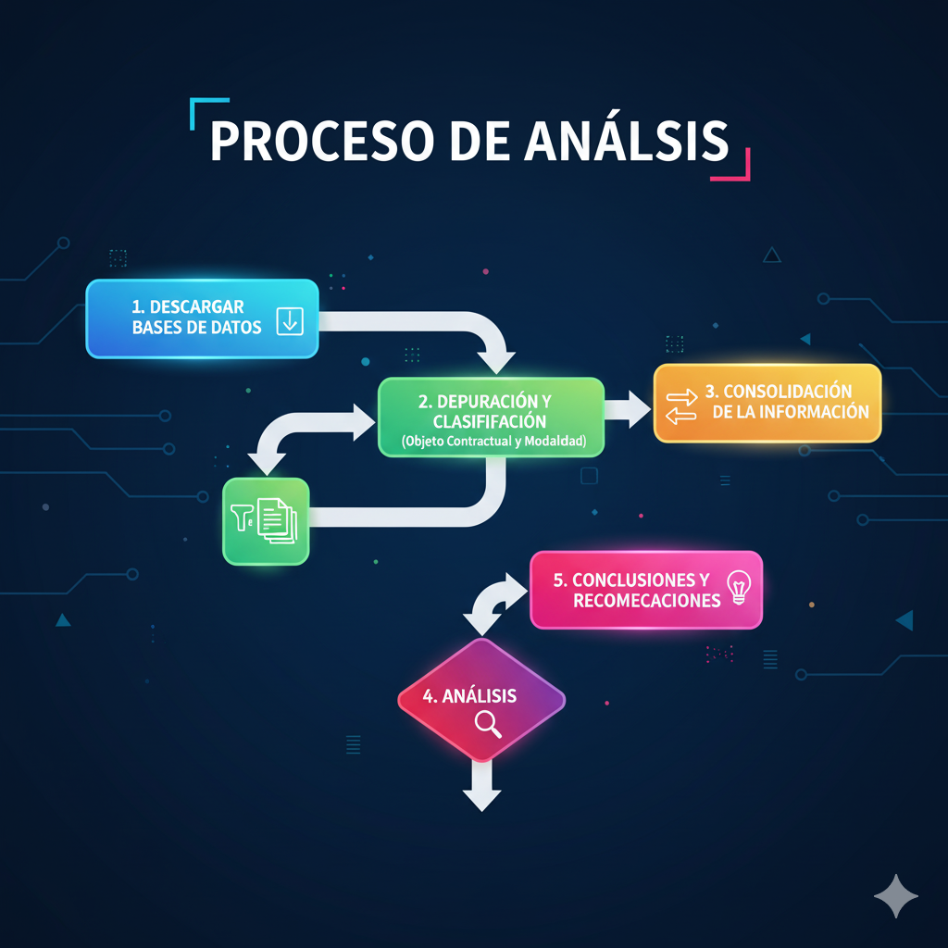
1.Metodología del informe

Slide 6
¿Qué es el Instituto Distrital de Acción Comunal de Cartagena y del Caribe-IDACC?

Slide 7
¿Qué es Instituto Distrital de Acción Comunal de Cartagena y del Caribe-IDACC?
Por medio del acuerdo 136 del 26 de febrero de 2024 le otorga facultades extraordinarias para creación de dicha entidad y la Secretaría de Turismo. De la misma manera, el decreto 0405 de 14 de marzo de 2024 crea el Instituto Distrital de Acción Comunal de Cartagena y del Caribe- IDACC.
El objetivo del IDACC es fortalecer, impulsar, integrar y especializar la gestión y la misionalidad de los organismos de acción comunal del Distrito de Cartagena. Por ende, esta entidad tiene como finalidad de fortalecer las juntas de acción comunal en varios aspectos como organizacional, financiero, y participación ciudadana en las decisiones de Distrito de Cartagena.

Slide 8
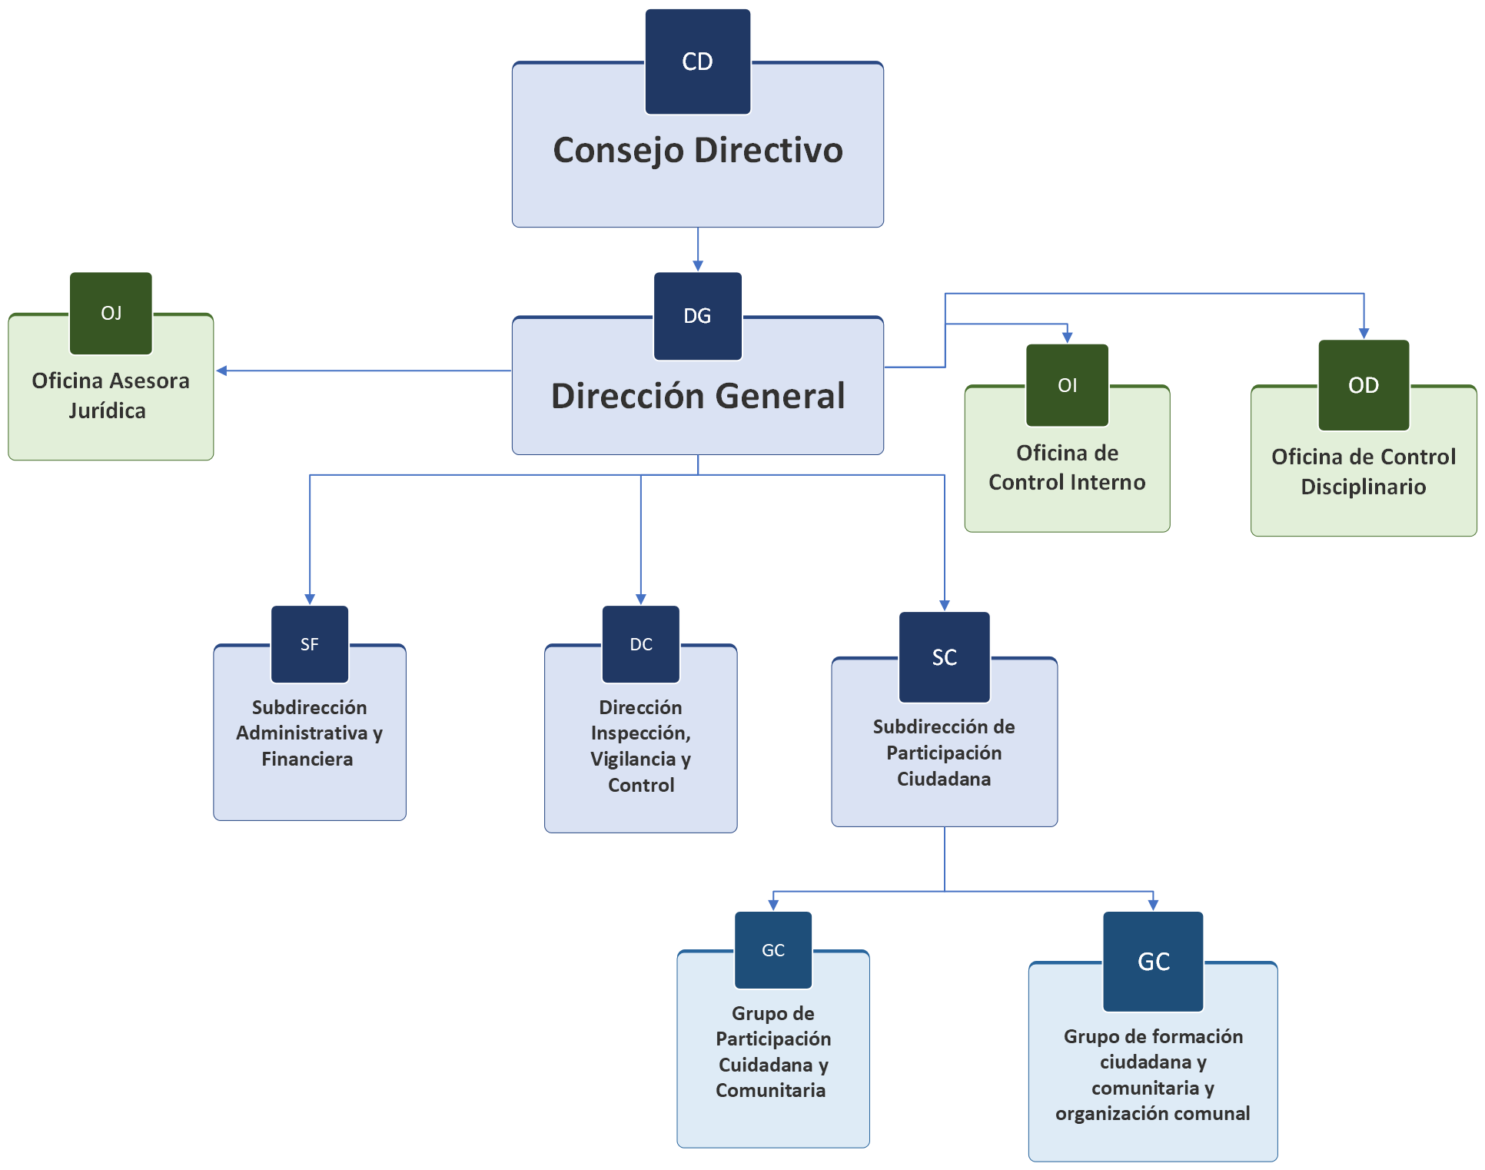
2.¿Qué es el Instituto Comunal de Cartagena y del Caribe-IACC ?
Estructura organizacional
Nota: Elaboración propia con base en el decreto 0405 de 14 de marzo de 2024.

Slide 9
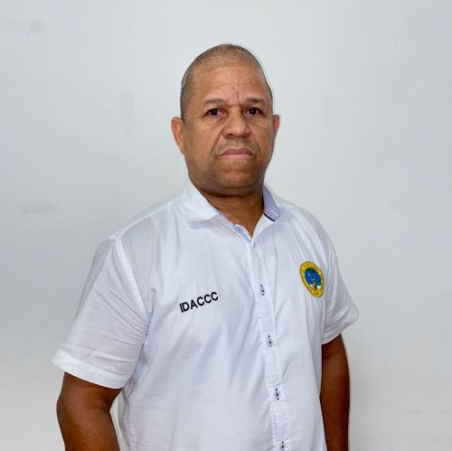
2.¿Qué es el Instituto Acción Comunal de Cartagena y del Caribe-IACC ?
Director General del Instituto Distrital Acción Comunal de Cartagena y del Caribe-IDACC

Slide 10
Contratación del año 2024

Slide 11
3.Contratación del año 2024
Número de contratos celebrados | Valor
111 | $ 2.476.495.451
Nota: Elaboración propia con base en SECOP.

Slide 12
3.Contratación del año 2024
Nota: Elaboración propia con base en SECOP.

Slide 13
3.Contratación del año 2024
Nota: Elaboración propia con base en SECOP.() Porcentaje de recursos destinados con respecto al valor total contratado por la entidad

Slide 14
3.Contratación del año 2024
Nota: Elaboración propia con base en SECOP.() Porcentaje de recursos destinados con respecto al valor total contratado por la entidad

Slide 15
3.Contratación del año 2024
Contratación Directa
Número de contratos celebrados | Valor
107 | $ 1.053.938.439
Tipo de contrato | N° de contratos | Valor ($)
Contratos de prestación de servicios | 106 | 990.471.773
Personas contratadas por prestación de servicios | 106 | 990.471.773
El 94% de los recursos contratados por modalidad directa fueron destinados a contratos de prestación de servicios.
Nota: Elaboración propia con base en SECOP.() Número de contratos celebrados

Slide 16
3.Contratación del año 2024
Régimen Especial
Número de contratos celebrados | Valor
1 | $ 700.000.033
Objeto contractual | Tipo de contrato | Duracion | Unidad de Duracion | Valor | Fecha de Firma | Fecha de Inicio | Contratista | NIT/CC | Representante Legal | Domicilio | URLProceso
AUNAR ESFUERZOS TÉCNICOS, ADMINISTRATIVOS Y FINANCIEROS PARA LA CONSECUCIÓN DE LOS OBJETIVOS PREVISTOS EN EL PROYECTO APOYO A LA PARTICIPACIÓN CIUDADANA PARA GARANTIZAR LAS DECISIONES ASERTIVAS EN BIENESTAR GENERAL DE LA POBLACIÓN DEL DISTRITO DE CARTAGENA DE INDIAS | Prestación de Servicios | 39 | día(s) | $ 700.000.033 | 21/11/2024 | 22/11/2024 | FUNDACIÓN IMAGINARIO COLECTIVO CARIBE | 900224490 | HUGO ADALBERTO CAMPO MENDEZ | Cartagena | https://community.secop.gov.co/Public/Tendering/OpportunityDetail/Index?noticeUID=CO1.NTC.7039779
Nota: Elaboración propia con base en SECOP.

Slide 17
3.Contratación del año 2024
Subasta inversa
Número de contratos celebrados | Valor
1 | $ 500.000.000
Objeto contractual | Tipo de contrato | Duracion | Unidad de Duracion | Valor | Fecha de Firma | Fecha de Inicio | Contratista | NIT/CC | Representante Legal | Domicilio | URLProceso
CONTRATAR EL SUMINISTRO DE ELEMENTOS DE FERRETERÍA, ARTÍCULOS ELECTICOS Y ELECTRÓNICOS, HERRAMIENTAS, MATERIALES DE CONSTRUCCIÓN, ALQUILER DE EQUIPOS DE CONSTRUCCIÓN, ELEMENTOS DE SEGURIDAD E IMPLEMENTOS Y HERRAMIENTAS DE JARDINERÍA PARA EL DESARROLLO DE LOS PROGRAMAS MISIONALES DEL INSTITUTO DISTRITAL DE ACCIÓN COMUNAL DE CARTAGENA Y EL CARIBE - IDACCC, POR SISTEMA DE PRECIOS UNITARIOS Y MONTO AGOTABLE | Suministro | 91 | día(s) | $ 500.000.000 | 29/10/2024 | 01/11/2024 | INGENIERIA INTEGRADA FCN SAS | 901267386 | FIORELA DE JESUS PARDO CORONADO | Cartagena | https://community.secop.gov.co/Public/Tendering/OpportunityDetail/Index?noticeUID=CO1.NTC.6859831
Nota: Elaboración propia con base en SECOP.

Slide 18
3.Contratación del año 2024
Selección Abreviada de Menor Cuantía
Número de contratos celebrados | Valor
1 | $ 212.000.000
Objeto contractual | Tipo de contrato | Duracion | Unidad de Duracion | Valor | Fecha de Firma | Fecha de Inicio | Contratista | NIT/CC | Representante Legal | Domicilio | URL Proceso | Observaciones
CONTRATAR EL SERVICIO ESPECIALIZADO PARA EL DISEÑO, DESARROLLO E IMPLEMENTACIÓN DE PORTAL WEB PUBLICO DEL INSTITUTO DISTRITAL DE ACCION COMUNAL DE CARTAGENA Y EL CARIBE - IDACCC, PARA EL SEGUIMIENTO A PROCESOS Y PROCEDIMIENTOS DE ORGANISMOS COMUNALES Y ORGANIZACIONES SOCIALES DE BASE" | Prestación de Servicios | 25 | día(s) | $ 212.000.000 | 09/12/2024 | 10/12/2024 | TECNOSUMINISTROS FMK S.A.S | 901453530 | MANUEL DE JESUS CUESTA BAENA | Cartagena | https://community.secop.gov.co/Public/Tendering/OpportunityDetail/Index?noticeUID=CO1.NTC.7089631 | El 31 de diciembre de 2024 fue suspendido el contrato. En la última revisión en SECOP seguía suspendido
Nota: Elaboración propia con base en SECOP.

Slide 19
3.Contratación del año 2024
Mínima Cuantía
Número de contratos celebrados | Valor
1 | $ 10.556.979
Objeto contractual | Tipo de contrato | Duracion | Unidad de Duracion | Valor | Fecha de Firma | Fecha de Inicio | Contratista | NIT/CC | Representante Legal | Domicilio | URL Proceso
CONTRATAR LA PRESTACION DE SERVICIOS DE DISEÑO, IMPRESIÓN E INSTALACION DE MATERIAL PUBLICITARIO PARA LA SEDE ADMINISTRATIVA DEL INSTITUTO DISTRITAL DE ACCION COMUNAL DE CARTAGENA Y EL CARIBE- IDACCC EN EL DISTRITO DE CARTAGENA DE INDIAS . | Prestación de Servicios | 19 | día(s) | $ 10.556.979 | 21/11/2024 | 25/11/2024 | TECNOSUMINISTROS FMK S.A.S | 901453530 | MANUEL DE JESUS CUESTA BAENA | Cartagena | https://community.secop.gov.co/Public/Tendering/OpportunityDetail/Index?noticeUID=CO1.NTC.7035484
Nota: Elaboración propia con base en SECOP.

Slide 20
Programas dentro del Plan de Desarrollo y avance en el año 2024
¿Qué relación tiene con la contratación?

Slide 21
4.Programas dentro del Plan de Desarrollo y avance en el año 2024
La contratación pública es el medio para ejecutar los recursos públicos que disponen las entidades estatales los cuales responden a las necesidades de funcionamiento y cumplimiento de las metas del plan de desarrollo.
El Instituto Comunal de Cartagena y del Caribe-IACC es responsable de cuatro programas dentro del Plan de Desarrollo “Cartagena Ciudad de Derechos” en el componente impulsor de avance denominado como Participación Ciudadana y Acción Comunal son los siguientes:
Programas
Organismos Comunales Técnicos y Administrativamente Eficientes
Organizaciones Sociales Sólidas e Incidentes en el Desarrollo Local
Presupuesto Participativo
Participando Decidimos y Avanzamos
.

Slide 22
4.Programas dentro del Plan de Desarrollo y avance en el año 2024
Programas
Organismos Comunales Técnicos y Administrativamente Eficientes
Objetivo General: Fortalecer y potencializar integralmente las capacidades administrativas y operativas de los organismos comunales del Distrito para que logren altos niveles de eficiencia y eficacia en el ejercicio de su función social.
Indicadores de producto: i) Número de organismos de acción comunal asesoradas y acompañados para el trámite exitoso de su Registro Único Tributario(RUT) ante la DIAN; ii)Número de organismos de acción comunal asesoradas y acompañados para el trámite exitoso de su Registro Único Comunal (RUC) ante el Ministerio del Interior; iii) Número de organismos de acción comunal asesorados y acompañados en procesos de actualización estatutaria
.

Slide 23
4.Programas dentro del Plan de Desarrollo y avance en el año 2024
Programas
Organismos Comunales Técnicos y Administrativamente Eficientes
Indicadores de producto: iv) Guía metodológica para la formulación de Planes de Desarrollo Estratégicos Comunales - PDEC creada e implementada; v) Ruta para garantizar la protección y acompañamiento a
líderes y lideresas sociales, dignatarios y/o afiliados a organismos comunales de la ciudad en situación de riesgo diseñada; vi) Plataforma web de seguimiento a procesos y procedimientos de organismos comunales y organizaciones sociales de base creada y en funcionamiento-
.

Slide 24
4.Programas dentro del Plan de Desarrollo y avance en el año 2024
Programas
Organizaciones Sociales Sólidas e Incidentes en el Desarrollo Local
Objetivo General: Proporcionar a las organizaciones sociales de base y ciudadanía en general las facilidades y acompañamiento técnico, financiero y operativo suficiente para garantizar la materialización de iniciativas, proyectos o acciones encaminados al mejoramiento de la calidad de vida de los habitantes del Distrito de Cartagena.
Indicadores de producto: i) Número de obras de interés comunitarias con organismos de acción comunal financiadas a través de convenios solidarios; ii) Número de sedes de organismos comunales dotadas y/o adecuadas; iii) Sedes de organismos comunales construidas.

Slide 25
4.Programas dentro del Plan de Desarrollo y avance en el año 2024
Programas
Organizaciones Sociales Sólidas e Incidentes en el Desarrollo Local
Indicadores de producto: iv) Banco de proyectos de iniciativa comunal y comunitaria creado; v) Número de
acciones de cambio y transformación del entorno desarrolladas con organismos de acción comunal y la cuadrilla comunal en los barrios de la ciudad vi) Número de fondos de financiamiento y apalancamiento para la ejecución de iniciativas y proyectos de organizaciones comunales, comunitarias y/o sociales de base creados
.

Slide 26
4.Programas dentro del Plan de Desarrollo y avance en el año 2024
Programas
Presupuesto Participativo
Objetivo General: Fortalecer la participación democrática de la ciudadanía en la planeación del desarrollo de las comunidades y su incidencia sobre el presupuesto público del Distrito, definiendo prioridades de inversión en las localidades para contribuir a superar problemáticas identificadas en los planes de desarrollo locales.
Indicadores de producto: i) Cantidad de recursos para presupuestos participativos invertidos.

Slide 27
4.Programas dentro del Plan de Desarrollo y avance en el año 2024
Programas
Participando Decidimos y Avanzamos
Objetivo General: Promover la participación ciudadana de los cartageneros y cartageneras como elemento fundamental para el desarrollo colectivo de la ciudad y de esta manera garantizar las decisiones más asertivas para el bienestar general de la población.
Indicadores de producto: i) Número de ciudadanos vinculados a procesos de construcción de instrumentos de gestión y de políticas públicas; ii) Campañas para la promoción de la participación ciudadana creadas; iii) Número de encuentros comunales y/o comunitarios de intercambio de experiencias, construcción de ciudad y promoción de la participación ciudadana desarrollados.

Slide 28
4.Programas dentro del Plan de Desarrollo y avance en el año 2024
Programas
Participando Decidimos y Avanzamos
Indicadores de producto: iv) Número de afiliados y afiliadas a organismos comunales del Distrito certificados bajo la metodología del programa Formador de Formadores para la Acción Comunal.

Slide 29
4.Programas dentro del Plan de Desarrollo y avance en el año 2024
Valor ($) por cada programa del Plan de Desarrollo responsable de IACC
Programa del Plan de Desarrollo | BPIN | Nombre del Proyecto | Estado | Horizonte | Valor ($)
Organismos Comunales Técnicos y Administrativamente Eficientes | 2021130010221 | Fortalecimiento de la gestión administrativa y laborar social de los Organismos Comunales del Distrito de Cartagena de Indias | En Ejecución | 2021 – 2024 | 637.000.000
Organizaciones Sociales Sólidas e Incidentes en el Desarrollo Local | 2024130010246 | Consolidación de organizaciones sociales sólidas e incidentes en el desarrollo local en el Distrito de Cartagena de Indias | En Ejecución | 2024 - 2027 | 4.394.317.507,30
Presupuesto Participativo | 2024130010254 | Contribución democrática de la ciudadanía en la planeación del Desarrollo de las comunidades a con presupuestos participativos en el Distrito de Cartagena de Indias | Formulación | 2024 - 2027 | -
Participando Decidimos y Avanzamos | 2024130010251 | Apoyo A La Participación Ciudadana Para Garantizar Las Decisiones Asertivas En Bienestar General De La Población Del Distrito De Cartagena De Indias | En Ejecución | 2024 - 2027 | 1.781.812.405
Nota:DNP-MapInversiones.

Slide 30
4.Programas dentro del Plan de Desarrollo y avance en el año 2024
Avance por cada programa del Plan de Desarrollo “Cartagena Ciudad de Derechos”
Programa del Plan de Desarrollo | Avance
Organismos Comunales Técnicos y Administrativamente Eficientes | 32,70%
Organizaciones Sociales Sólidas e Incidentes en el Desarrollo Local | 15,70%
Presupuesto Participativo | 0%
Participando Decidimos y Avanzamos | 18,50%
Nota: Informe de seguimiento del Plan de Desarrollo Distrital “Cartagena ciudad de derechos 2024-2027”.

Slide 31
Para el año 2025, el Instituto Comunal de Cartagena y del Caribe tiene un presupuesto por valor de $ 6.009.733.978 que están distribuidos de la siguiente forma:
Gasto | Valor ($)
Funcionamiento¹ | 2.009.733.978
Inversión² | 4.000.000.000
Total | 6.009.733.978
Nota: Decreto de liquidación del presupuesto distrital 2025. 1 Sion apropiaciones que tienen por objeto atender las necesidades de las entidades territoriales, para cumplir con las funciones asignadas tanto en la Constitución Política, como en la ley. 2 . Comprende los gastos destinados a la prestación de servicios o a la realización de transferencias a la comunidad, incluidas en los programas sociales, así como a la adquisición de activos no financieros por parte de estas.

Slide 32
Conclusiones y Recomendaciones

Slide 33
5.Conclusiones
El Instituto Comunal de Cartagena y del Caribe (IACC) celebró 111 contratos por valor $ 2.476.495.451
El mes con el mayor número de contratos celebrados fue agosto (39); sin embargo, octubre y noviembre registraron la mayor cuantía contratada.
El 96,5% de los contratos celebrados (107) fueron de manera directa.
La modalidad de contratación que más recursos movilizo fue la contratación directa con $ 1.053.938.439,es decir, cerca del 42,6% del valor contratado.
El 98,2% de los contratos celebrados (109) tenían su objeto contractual era prestación de servicios.
El total de personas contratadas por prestación de servicios fueron 106 por un valor $ 990.471.773
La concentración de los contratos de prestación de servicios indica una alta dependencia de la contratación de personal externo para el desarrollo de las funciones del IACC.

Slide 34
5.Conclusiones
La firma TECNOSUMINISTROS FMK S.A.S celebro dos contratos por un valor de $ 222.556.979. El primero destinado para la creación de la página web y el segundo para el diseño, impresión e instalación de material publicatario.
El avance desigual de los programas del Plan de Desarrollo, con el programa de "Presupuesto Participativo" en fase de formulación y otros con niveles de avance entre el 15% y 32%, plantea inquietudes sobre la eficacia en la ejecución de los recursos y el cumplimiento de las metas institucionales.

Slide 35
5.Recomendaciones
Reducir la contratación directa y la vinculación de personal de prestación de servicios. Para ello, se recomienda realizar un estudio organizacional para analizar las necesidades de personal del IACC y determinar qué funciones pueden ser desempeñadas por personal de planta.
Fortalecer la estrategia de comunicación y divulgación de la información contractual del IACC, utilizando diferentes canales (página web, redes sociales, boletines informativos) para garantizar que la ciudadanía tenga acceso oportuno y completo a la información sobre los procesos de contratación
Implementar uso de la Tienda Virtual del Estado Colombiano disponible en Colombia Compra Eficiente para reducir tiempo y costo.

Slide 36



Muchas Gracias
Siguenos
@TejiendoDemocracia
Cartagena de Indias
+57 (317) 144 76 63
info@tejiendodemocracia.org

